Slide 1
Social Distancing Violation Detection using YOLO
Andrew Kurniawan - C14180004
Vincent Ie Putra - C14180020
Marcel Slamet Sugianto - C14180033
Cliffton Sebastian - C14180041
Gerry Steven - C14180044
Michael Alexander Rustan - C14180175

Slide 2
Latar Belakang
Hingga 23 Juni 2021, 2.033.421 jiwa telah terinfeksi corona dan terdapat 55.594 jiwa yang telah meninggal dunia di Indonesia
Salah satu solusi dari WHO adalah dengan melakukan social distancing di tempat umum
Sulitnya melakukan pengawasan social distancing pada tempat umum sehingga perlu bantuan melalui pengawasan kamera

Slide 3
Ruang Lingkup
Menggunakan YOLOv5 untuk deteksi pejalan kaki (memunculkan bounding box)
Menggunakan input berupa video dengan perspektif dari CCTV
Menggunakan Euclidean Distance untuk menghitung jarak antara tiap pejalan kaki
Dataset yang digunakan untuk proses training berasal dari link sebagai berikut ; https://public.roboflow.com/object-detection/microsoft-coco-subset/
Output program berupa Video dengan hasil Social Distancing Violation Detection

Slide 4
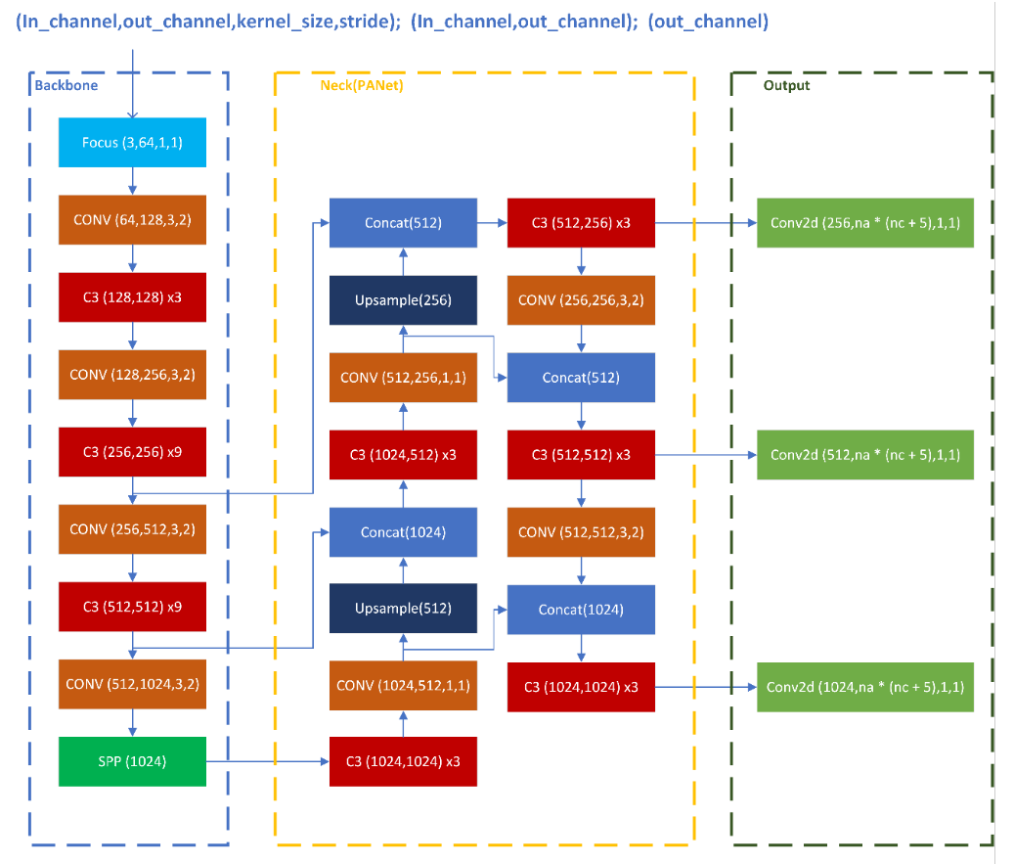
Arsitektur YOLOv5

Slide 5

Dataset
Dataset Common Objects in Context 2017 (COCO 2017) terdiri dari 121.408 gambar yang sudah diberi label bounding-box ground truth, dan di preprocessing menjadi 63.101 gambar yang mempunyai label “person”.
https://public.roboflow.com/object-detection/microsoft-coco-subset/

Slide 6



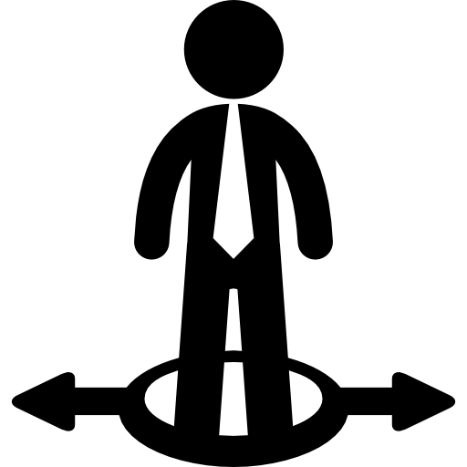
Alur Kerja
Melakukan training menggunakan model YOLOv5 untuk mendeteksi pejalan kaki
Memilih region yang dijadikan tempat bird eye view
Menggunakan model weight yang telah di training untuk deteksi pejalan kaki
Melakukan Kalkulasi dari posisi pejalan kaki dalam region bird eye view
Menggunakan Euclidean Distance untuk menghitung jarak antar circle yang terdeteksi pada suatu region
Mengubah warna bounding box yang jaraknya berdekatan satu dengan yang lain

Slide 7
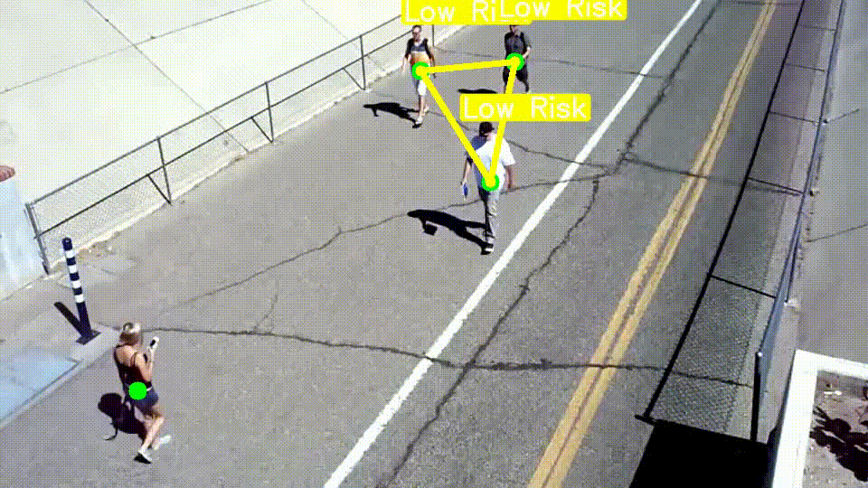
Social Distancing Detection Biasa (YOLOv5)

Slide 8
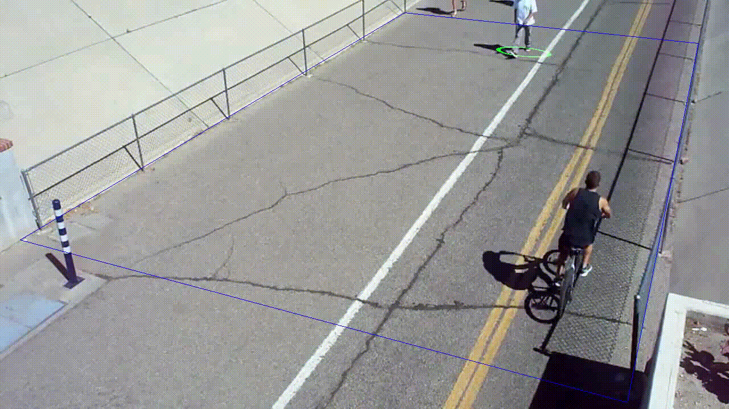

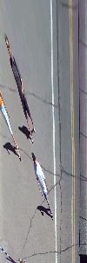
Social Distancing Detection Menggunakan Bird Eye View (YOLOv5)
Bird Eye View

Slide 9
Hasil Eksperimen

Slide 10
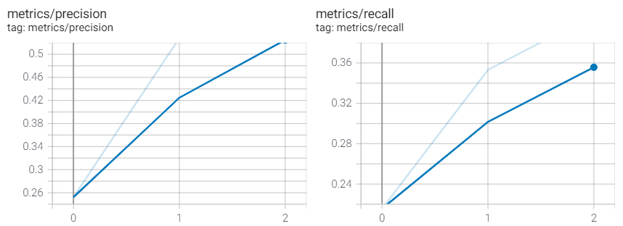
Experiment YOLOv5 1:
(Epoch 3, (Default : 0.33 Depth, 0.5 Width))
Training Time : ± 1.5 Jam
Precision = 0.52
Recall = 0.35

Slide 11
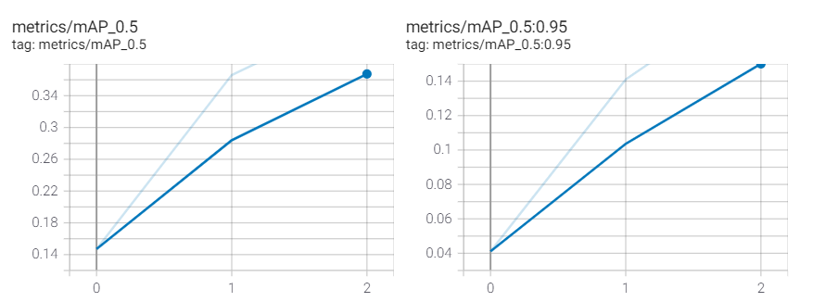
Experiment YOLOv5 1:
(Epoch 3, (Default : 0.33 Depth, 0.5 Width))
Training Time : ± 1.5 Jam
mAP_0.5 = 0.37
mAP_0.95= 0.15

Slide 12
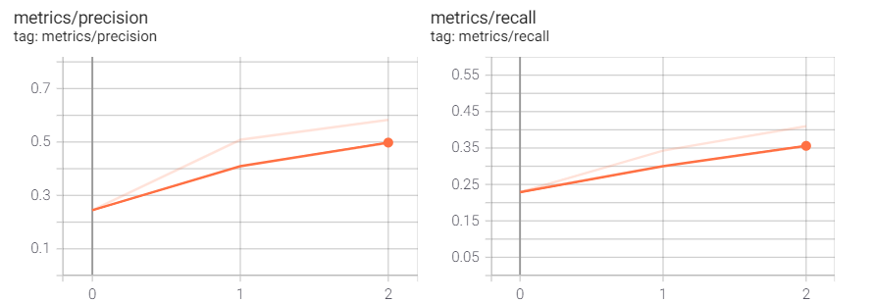
Experiment YOLOv5 2 : 3 epoch
(0.5 Depth (higher), 0.33 Width (lower)
Training Time : ± 1.5 Jam
Precision = 0.5
Recall = 0.35

Slide 13
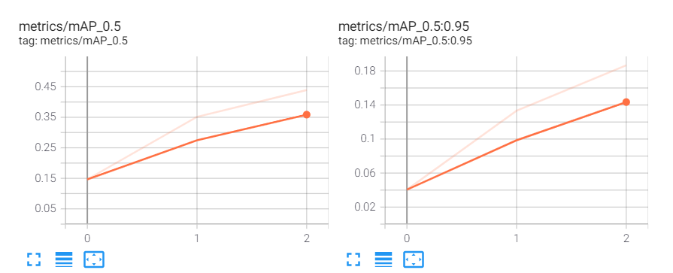
Experiment YOLOv5 2 : 3 epoch
(0.5 Depth (higher), 0.33 Width (lower)
Training Time : ± 1.5 Jam
mAP_0.5 = 0.35
mAP_0.95 = 0.14

Slide 14
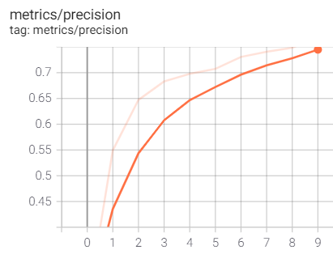
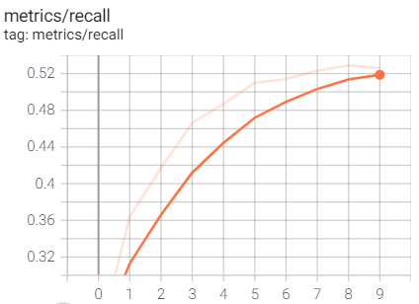
Experiment YOLOv5 3: (10 epoch, default)
Training Time : ± 5 Jam
Precision = 0.74
Recall = 0.52
Notes:
0.52, -.74

Slide 15
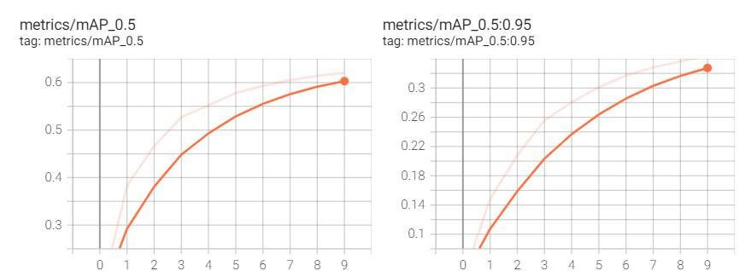
Experiment YOLOv5 3: (10 epoch, 16 batch)
Training Time : ± 5 Jam
mAP_0.5 = 0.6
mAP_0.95 = 0.32

Slide 16
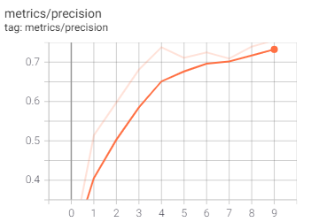
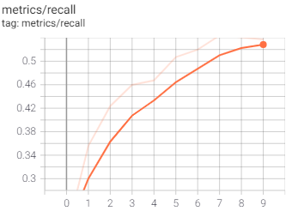
Experiment YOLOv5 4:
(10 epoch, 32 batch)
Training Time : ± 5 Jam
Precision = 0.73
Recall = 0.52

Slide 17
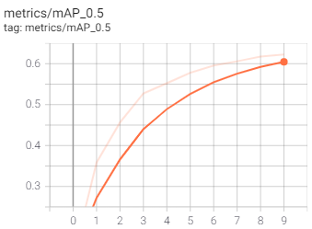
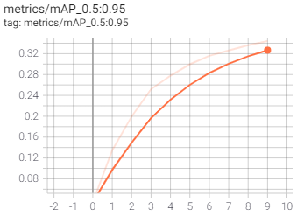
Experiment YOLOv5 4:
(10 epoch, 32 batch)
Training Time : ± 5 Jam
mAP_0.5 = 0.6
mAP_0.95 = 0.32
Notes:
0.52, -.74

Slide 18
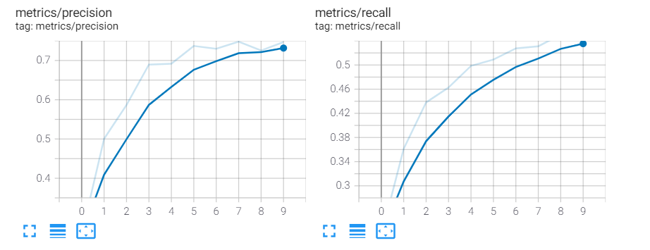
Experiment YOLOv5 5:
(Epoch 10, Batch 16, Learning rate (Lower : 0.01, Upper : 0.1))
Training Time : ± 4 Jam
Precision = 0.73
Recall = 0.52

Slide 19
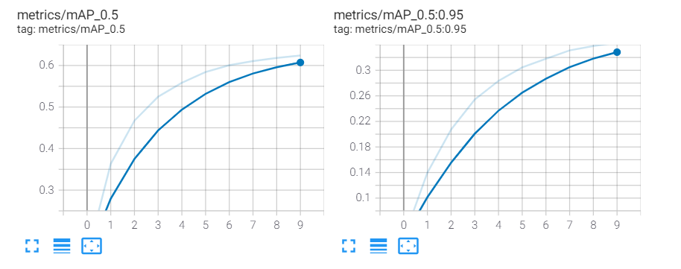
Experiment YOLOv5 5:
(Epoch 10, Batch 16, Learning rate (Lower : 0.01, Upper : 0.1))
Training Time : ± 4 Jam
mAP_0.5 = 0.61
mAP_0.95 = 0.33

Slide 20
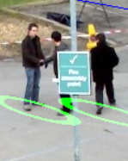
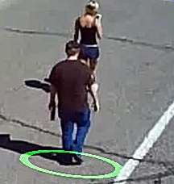
Kekurangan
Jika Tertutupi objek lain, kurang bisa mendeteksi objeknya.

Slide 21
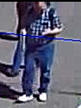
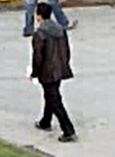
Kekurangan
Beberapa bounding box pada suatu frame tidak konsisten (flickering)

Slide 22
Kesimpulan dan Saran
Kesimpulan :
Cukup bagus untuk menjadi dasar implementasi
Saran :
Diperlukan tambahan epoch
Mengatur hyperparameter
Menggunakan kamera top-down view atau mencari metode bird-eye view yang lebih bagus
Mencari metode lain untuk mengefisienkan komputasi agar dapat diimplementasikan secara real-time

Slide 23
THANK YOU

